Slide 1

Algoritmo para Categorização de Perguntas e Respostas
Site Stack Overflow

Slide 2
Agenda
O que é o Stack Overflow?
Contextualização do Problema
Estado da Arte
Objetivo da Pesquisa
Metodologia
Resultados Esperados
Contribuição

Slide 3
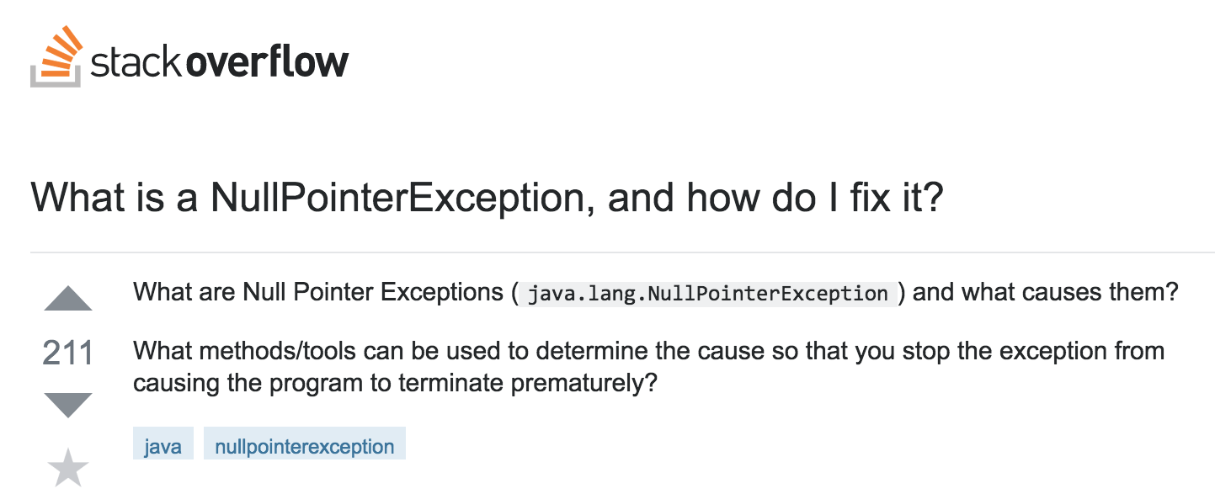
Stack Overflow

Slide 4

Contextualização do Problema
Obter uma lista de todas as perguntas organizadas por categorias e tópicos

Slide 5
Estado da Arte
Wikipédia
Linguagem de Programação
C#
Java
NullPointerException
C#
Java
NullPointerException
Stack Overflow

Slide 6
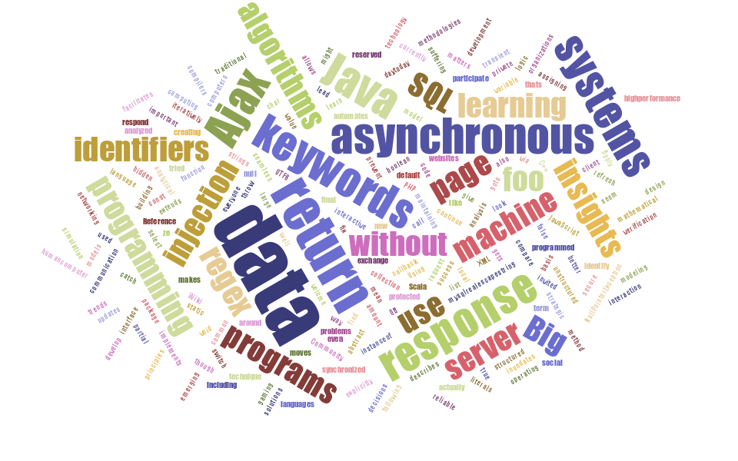
Objetivo da Pesquisa
Desenvolver um algoritmo para categorizar as perguntas e respostas, sem a utilização de tags

Slide 7
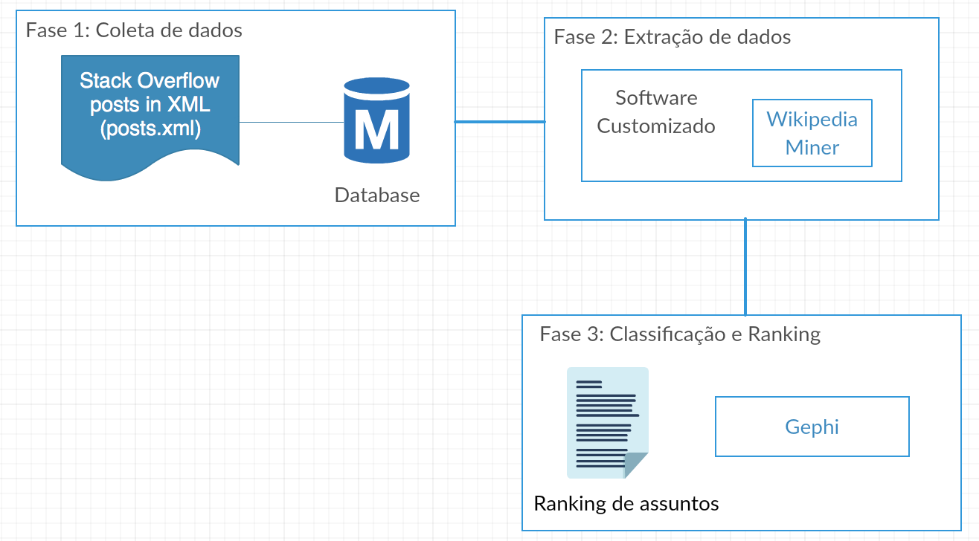
Metodologia

Slide 8
Contribuição
Melhorar indexadores de busca
Generalizar a solução para outros sites
Aperfeiçoar manuais, tutoriais e cursos para as áreas de interesse.

